Slide 1
Автор Танделова Эльвира Константиновна учитель химии МОУ СОШ с. Куртат МО- Пригородный р-он РСО- Алания

Slide 2
$Окислительно$-восстановительные реакции. Классификация ОВР.
Цели урока:
1. обучающие
- систематизировать знания учащихся о классификации химических реакций в свете электронной теории;
- научить объяснять основные понятия ОВР;
- дать классификацию ОВР
2. развивающие
- развивать умение наблюдать, делать выводы;
- продолжить развитие логического мышления, умений анализировать и сравнивать;
3. воспитательные
- формировать научное мировоззрение учащихся, совершенствовать трудовые навыки;
-воспитать умение слушать друг друга, анализировать ситуацию, совершенствовать культуру межличностного общения

Slide 3
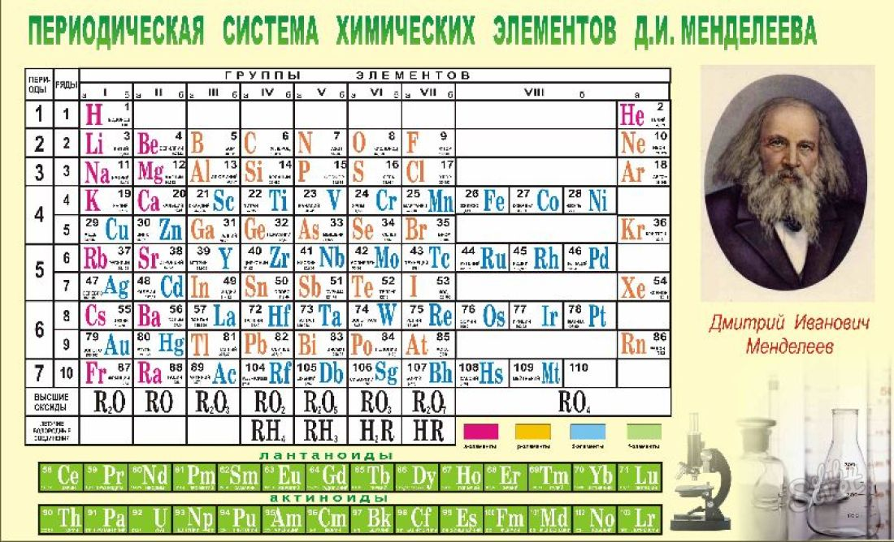
Основные понятия: окислительно-восстановительные реакции окислитель восстановитель, процессы окисления восстановления реакции межмолекулярные внутримолекулярные диспропорционирования
Оборудование: ПСХЭ Д. И. Менделеева

Slide 4
При образовании определенных видов химической связи происходит процесс присоединения электронов атомом или их отдача, поэтому возможно образование общих электронных пар или заряженных частиц- катионов и анионов
Процесс восстановления-
процесс принятия электронов атомом (частицей)
$A^{0}$+n$\overline{e}$ $→ A^{−n}$
В результате наблюдается понижение степени окисления
Т.о. при восстановлении- с.о. понижается
Например
${Cl}_{2}^{0}$ $−2\overline{e}$ $→2{Cl}^{−}$
$N^{+5}$ +2$\overline{e}$ $→$ $N^{+3}$
Задание. Напишите процесс восстановления
меди (${\text{Cu}}^{+2}$)
Процесс окисления-
процесс отдачи электронов атомом (частицей)
$B^{0}−$n$\overline{e}$ $→ B^{+n}$
В результате наблюдается повышение степени окисления
Т.о. при окислении - с.о. повышается
Например
$N^{−3}$ $−3\overline{e}→N^{0}$
${Fe}^{+2} −1\overline{e }$ $→ {Fe}^{+3}$
Задание. Напишите процесс окисления
алюминия (${\text{Al}}^{0}$)

Slide 5
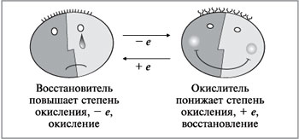
Окислитель и восстановитель. Умение определять функции вещества/частицы (окислительные или восстановительные) по с.о. элемента
Восстановитель - частица, атом, молекула, отдающие электроны (донор электронов). Восстановитель всегда повышает с.о.
Окислитель - частица, атом, молекула, принимающие электроны (получатель электронов). Окислитель всегда понижает с.о.
1. Так если в соединении элемент находится в минимальной с.о., как сера в
$H_{2}S^{−2}$ ( -2 это минимальная с.о. серы / №группы -8 /), то соединение высупает в роли восстановителя
Например: $N^{−3} ,{Fe}^{+2} , {Al}^{0 }$…
2. Если в соединении элемент находится в максимальной с. о., как сера в $H_{2} S^{+6}O_{4}$ – соединение выступает в роли окислителя
Например: H$N^{+5}O_{3} , K{Mn}_{}^{+7}O_{4} , H{Cl}^{+7 }O_{4}$…

Slide 6
Важнейшие Окислители и Восстановители
Окислители:
$H_{2}S^{+6}O_{4, }$
$HN^{+5}O_{3 \left(р\right) \left(к\right), }$
K${\text{Mn}}^{+7}O_{4}$
H${Cl}^{+7}O_{4}$
$K_{2}{Cr}_{2}^{+6}O_{7 и др.}$
А так же некоторые простые вещества
$O_{2, }O_{3, }F_{2, }{Cl}_{2}$
Восстановители
$H_{2}S^{−2}$
$N^{−3}H_{3}$
H${Cl}^{−}$
H${Br}^{−}$
А так же некоторые простые вещества
Металлы,$H_{2, }$CO, C
Задание:
Найдите среди предложенных соединений окислители и восстановители
HN$O_{2, }H_{2}$S$O_{3, }H_{2}O_{2, }$CuO

Slide 7
Все химические реакции, которые протекают с изменением с.о. элементов называются окислительно-восстановительными.

Slide 8
Межмолекулярные ОВР- обмен электронами происходит между различными атомами (молекулами, ионами)-окислитель и восстановитель находятся в разных молекулах: $C^{0}$+$O_{2}^{0}$= $C^{+4}O_{2}^{−2}$ Реакции внутримолекулярного окисления и восстановления – окислитель и восстановитель находятся в одном и том же веществе (молекуле, частице) $K^{+}N^{+5}O_{3}^{−2}$ = $O_{2}^{0}$↑ + 2 $K^{+}N^{+3}O_{2}^{−2}$ Реакции диспропорционирования (дисмутации) – реакции в которых один и тот же элемент выступает и в качестве окислителя и в качестве восстановителя, причем в результате реакции образуются соединения, которые содержат один и тот же химический элемент в разных с.о. K${Cl}^{+5}O_{3}→ K{Cl}^{−1}+K{Cl}^{+7}O_{4}$ _________________________________________________________________ Задание К какому типу ОВР относится реакция: N$O_{2}$+$H_{2}O↔HNO_{3}$ + HN$O_{2}$

Slide 10
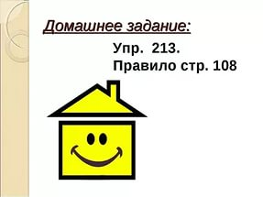
ЗАКРЕПЛЕНИЕ 2$H_{2}$𝑆+𝑆$O_{2}$ = 3S + 2$H_{2}$O Является ли реакция ОВР? Определить степень окисления элементов Найти окислитель, восстановитель Определить тип ОВР
ДОМАШНЕЕ ЗАДАНИЕ
1. п.11, учить
2. из текста выписать ОВР всех типов ( по два примера)

